Slide 1
Государственное автономное учреждение дополнительного профессионального образования
«Смоленский областной институт развития образования»
Совещание
представителей органов местного самоуправления, осуществляющих управление в сфере образования, ответственных за олимпиадное движение
28 февраля 2017 г.

Slide 2
Повестка дня
Итоги регионального этапа Всероссийской олимпиады школьников.
Организация набора в школу для одаренных детей «Ступени к Олимпу».
Разное.

Slide 3
Итоги регионального этапа Всероссийской олимпиады школьников

Slide 4
Региональный этап Всероссийской олимпиады школьников
Нормативно-правовые документы:
приказ Министерства образования и науки от 17 ноября 2016 года № 1440 «Об установлении сроков проведения регионального этапа Всероссийской олимпиады школьников по общеобразовательным предметам в 2016-2017 учебном году»,
приказ Департамента Смоленской области по образованию и науке от 09.01.2017 № 2-ОД «О проведении регионального этапа Всероссийской олимпиады школьников»
Сроки проведения: с 11 января по 22 февраля 2017 года
Количество общеобразовательных предметов - 21

Slide 5
Итоги регионального этапа Всероссийской олимпиады школьников
Уч. год | Кол-во участников | Кол-во призеров | Кол-во победителей | Эффекти-вность участия (в %)
2014-2015 | 715 | 175 | 44 | 31
2015-2016 | 615 | 91 | 35 | 21
2016-2017 | 539 | 79 | 39 | 22

Slide 6
Итоги регионального этапа Всероссийской олимпиады школьников
Призеров подготовили:
12 муниципальных образований:
10 районов (в 2016 г. - 8 районов),
г. Смоленск, г. Десногорск
Победителей подготовили:
6 районов (7- в 2016 г.):
Вяземский, Холм-Жирковский ,
Рославльский, Сафоновский,
Смоленский, Ярцевский р-ны
г. Смоленск

Slide 7
Призеры регионального этапа (79)
Муниципальное образование / ОУ | Кол-во призеров
1. г. Смоленск | 38
2. СОГБОУИ «Лицей имени Кирилла и Мефодия» | 14
3. Вяземский район | 5
4. г. Десногорск | 3
5. Починковский район | 3
6. Сафоновский район | 3
7. Ярцевский район | 3
8. Сычевский район | 2
9. Шумячский район | 1
10. Рославльский район | 3
11. Велижский район | 1
12. Гагаринский район | 1
13. Дорогобужский район | 1
14. г. Смоленск, ЧОУ | 1

Slide 8
Победители регионального этапа Всероссийской олимпиады школьников
Количество победителей - 39
18 обучающихся – г. Смоленск,
13 обучающихся - районы Смоленской области,
5 обучающихся – СОГБОУИ
«Лицей имени Кирилла и Мефодия»
3 обучающихся – частные общеобразовательные учреждения

Slide 9
Победители регионального этапа Всероссийской олимпиады школьников
Муниципальное образование/ОУ | Кол-во победителей
1. г. Смоленск | 18
2. СОГБОУИ «Лицей имени Кирилла и Мефодия» | 5
4. Сафоновский район | 4
5. г. Смоленск, ЧОУ | 3
3. Ярцевский район | 3
6. Вяземский район | 2
7. Рославльский район | 2
8. Хол-Жирковский район | 1
9. Смоленский район | 1
ИТОГО | 39

Slide 10
Территория | Призеры и победители 2016 г. | Призеры и победители 2017 г.
г. Смоленск (включая «Лицей им. Кирилла и Мефодия», ЧОУ) | 57 | 56+19+4= 79
Рославльский район | 14 | 5
Починковский район | 4 | 3
Вяземский район | 12 | 7
г. Десногорск | 3 | 3
Ярцевский район | 3 | 6
Гагаринский район | 4 | 1
Сафоновский район | 3 | 7
Дорогобужский район | 1 | 1
Сычёвский район | 1 | 2
Холм-Жирковский р. | - | 1
Смоленский район |  | 1
Ельнинский район | 1 | -
Шумячский район |  | 1
Велижский район |  | 1

Slide 11
Анализ количества участников (по предметам)
Предмет | Количество участников 2016 г. | Предмет | Количество участников 2017 г.
Обществознание | 85 | Обществознание | 60
Русский язык | 79 | Биология | 50
Литература | 51 | Литература | 46
 |  | Русский язык | 45
Астрономия | 4 | Технология | 7

Slide 12
Итоги регионального этапа Всероссийской олимпиады школьников
Многие победители и призеры регионального этапа ВОШ прошли подготовку в школе «СТУПЕНИ К ОЛИМПУ»
Результаты регионального и муниципального этапов в основном коррелируются

Slide 13
Предмет | Территория, представитель которой стал победителем/призером
 | 2016 г. | 2017 г.
Английский яз. | г. Смоленск | г. Смоленск / СОГБОУИ «Лицей имени Кирилла и Мефодия», г. Десногорск
Немецкий яз. | г. Смоленск | г. Смоленск
Французский яз. | г. Смоленск | г. Смоленск
Математика | г. Смоленск | СОГБОУИ «Лицей имени Кирилла и Мефодия» / г. Смоленск
Физика | г. Смоленск | г. Смоленск / СОГБОУИ «Лицей имени Кирилла и Мефодия»
Информатика | г. Смоленск | СОГБОУИ «Лицей имени Кирилла и Мефодия»
Астрономия | г. Смоленск | ЧАУ «Смоленский физико-математический лицей при МИФИ»
Экология | г. Смоленск, Сычевский р. | г. Смоленск/ Сычевский , Вяземский р-ны
Экономика | г. Смоленск, Рославльский, Сафоновский р-ны | ЧАУ "Смоленский физико-математический лицей при МИФИ

Slide 14
Предмет | Территория, представитель которой стал победителем или призером
 | 2016 г. | 2017 г.
История | г. Смоленск, Рославльский р-н | г. Смоленск/ Ярцевский, Сафоновский р-ны
Обществознание | г. Смоленск, г. Десногорск, Вяземский, Ельнинский, Гагаринский, Рославльский, Починковский, Ярцевский, р-ны | г. Смоленск, СОГБОУИ «Лицей имени Кирилла и Мефодия» / Рославльский район
Право | г. Смоленск, Рославльский, Сафоновский р-ны | г. Смоленск
ОБЖ | г. Смоленск, Гагаринский р-н | г. Смоленск, Рославльский р./ Дорогобужский, Вяземский р-ны
МХК | Рославльский, Ярцевский р-ны | ЧОУ «Смоленская Православная гимназия»
Технология | Монастырщинский, Сафоновский, Гагаринский р-ны | г. Смоленск, Сафоновский, Ярцевский р-ны

Slide 15
Предмет | Территория, представитель которой стал победителем/призером
 | 2016 г. | 2017 г.
Химия | г. Смоленск | Рославльский, Вяземский р-ны
Биология | г. Смоленск, Рославльский р. | г. Смоленск, Ярцевский р-н/ Сычевский , Починковский, Гагаринский, Вяземский р-ны
География | г. Смоленск, Гагаринский р. | Сафоновский , Ярцевский р-ны/ г. Смоленск
Русский язык | г. Смоленск, г. Десногорска, Починковский,Вяземский, Рославльский р-ны | г. Смоленск, Вяземский р-н, Холм-Жирковский р.-н/ ЧОУ «Смоленская Православная гимназия»
Литература | г. Смоленск, г. Десногорска, Вяземский, Дорогобужский, Рославльский, Сафоновский р-ны | Сафоновский р-н, г. Смоленск/ Ярцевский р-н, г. Десногорск, СОГБОУИ «Лицей имени Кирилла и Мефодия»
Физ. культура | г. Смоленск, Рославльский р-н | г. Смоленск, Смоленский р./ Шумячский р-н, СОГБОУИ «Лицей имени Кирилла и Мефодия»

Slide 16
Муниципальное образование | Кол-во предметов, по которым подготовлены призеры и победители
г. Смоленск | 16
СОГБОУИ «Лицей имени Кирилла и Мефодия» | 7
Вяземский район | 6
Ярцевский район | 5
Частные общеобразовательные учреждения | 4
Сафоновский район | 4
г. Десногорск | 2
Починковский район | 2
Рославльский район | 3
Сычевский район | 2
Велижский район | 1
Гагаринский район | 1
Холм-Жирковский район | 1
Дорогобужский район | 1
Смоленский район | 1
Шумячский район | 1

Slide 17
«Одаренность человека – это
маленький росточек, едва проклюнувшийся из земли и требующий к себе огромного внимания. Необходимо холить и лелеять, ухаживать за ним, сделать всё, чтобы он вырос и дал обильный плод».
В. А. Сухомлинский

Slide 18
СПАСИБО
ЗА ВНИМАНИЕ!

Slide 19
Весенняя сессия школы «СТУПЕНИ К ОЛИМПУ»
Департамент Смоленской области по образованию, науке и делам молодёжи
Смоленский областной институт развития образования

Slide 20
Сроки проведения: с 27 марта по 31 марта 2017 г. Место проведения - СмолГУ Участники сессии: - обучающиеся 9 - 10 классов – победители и призеры регионального этапа ВОШ, победители муниципального этапа ВОШ (2017 г.) - обучающиеся 6-9 классов, прошедшие дополнительный отбор и рекомендованные для зачисления .
Весенняя сессия школы «СТУПЕНИ К ОЛИМПУ»

Slide 21
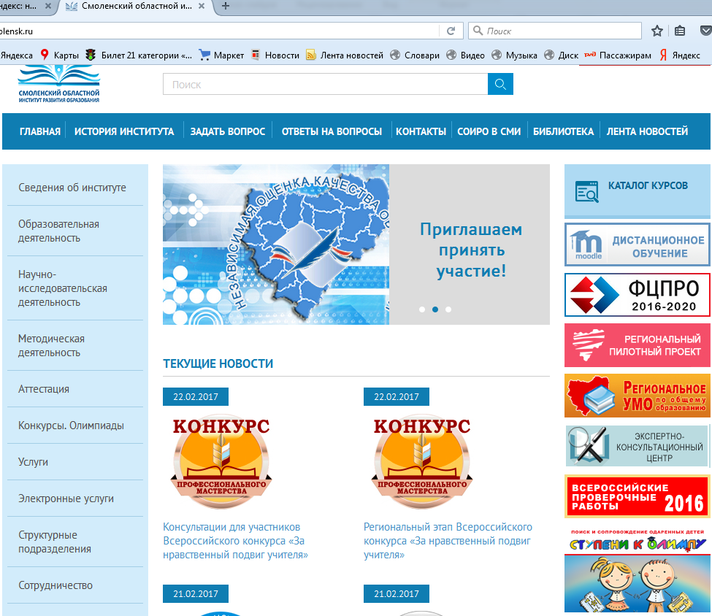

Slide 22
Школа «СТУПЕНИ К ОЛИМПУ»
Этапы конкурсного отбора:
1. дистанционный ,
2. очный.
В первом может принять участие абсолютно любой ученик 6-9 класса.
Списки участников второго формируются по результатам написания заочного тура.
Обучающиеся 6 – 9 классов, успешно выполнившие творческие задания второго этапа, рекомендуются к зачислению.

Slide 23
Занятия обучающихся 6-8 классов, успешно выполнивших творческие задания и рекомендованных к зачислению преподавателями, курирующими данное предметное направление, проводятся дистанционно.
Школа «СТУПЕНИ К ОЛИМПУ»

Slide 24
Школа «СТУПЕНИ К ОЛИМПУ»
Занятия обучающихся 9-10 классов организуются очно, в три сессии:
весеннюю, летнюю, осеннюю.
Летняя сессия проводится в форме профильной смены для одаренных детей на базе социально-оздоровительного центра «Голоёвка».

Slide 25
Направления, по которым будут проводиться занятия: 1. физико-математическое (математика, физика, информатика); 2. филологическое (русский язык, литература, иностранные языки); 3. естественно-научное (география, биология, химия, экология); 4. социально-правовое (история, обществознание, право).
Весенняя сессия школы «СТУПЕНИ К ОЛИМПУ»

Slide 26
Спасибо за внимание!
Государственное автономное учреждение дополнительного профессионального образования
«Смоленский областной институт развития образования»
Марчевская Татьяна Николаевна Адрес: tatyana.marchewskaja@yandex.ru Телефон: 8-(4812)- 38-93-51

